Slide 1
卒業研究進捗報告
13x3015
岡本啓吾

Slide 2
今週の内容
・最低温度の検証

Slide 3
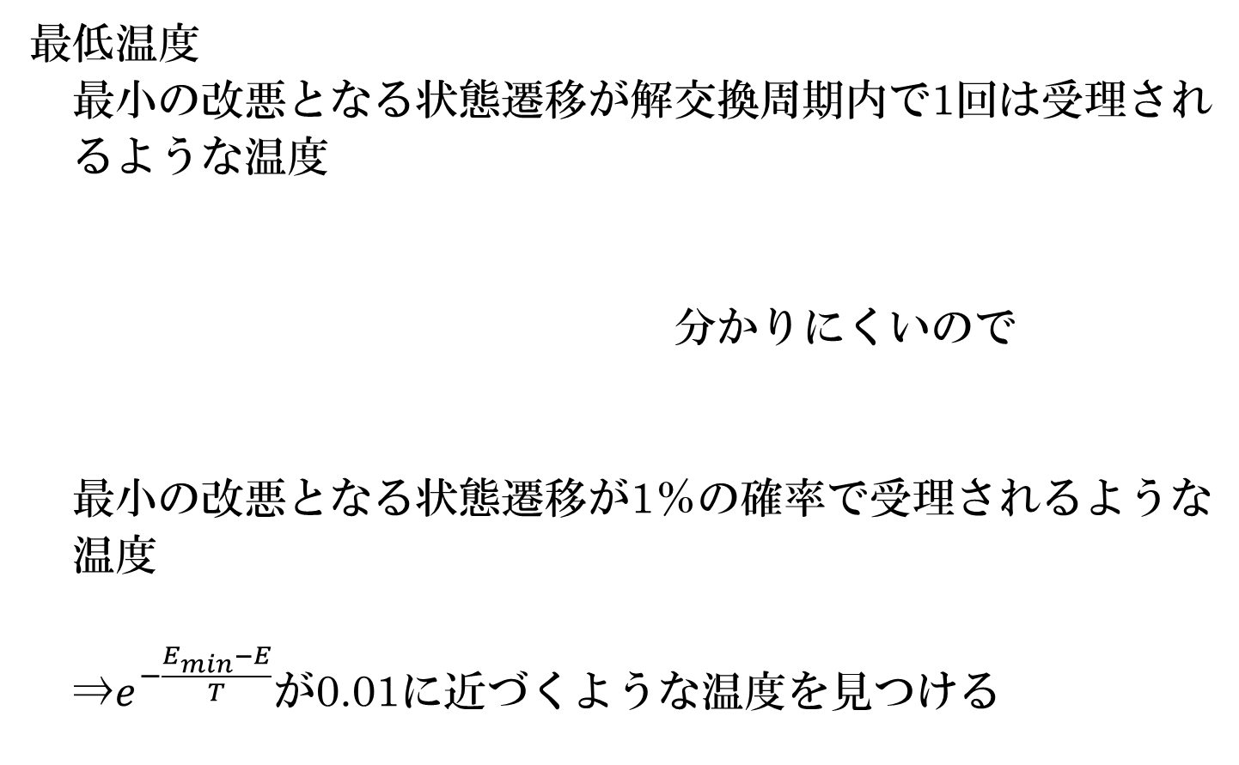
最低温度の検証
最低温度
最小の改悪となる状態遷移が解交換周期内で1回は受理され
るような温度
分かりにくいので
最小の改悪となる状態遷移が1％の確率で受理されるような
温度
⇒$e^{−\frac{E_{min}−E}{T}}$が0.01に近づくような温度を見つける

Slide 4
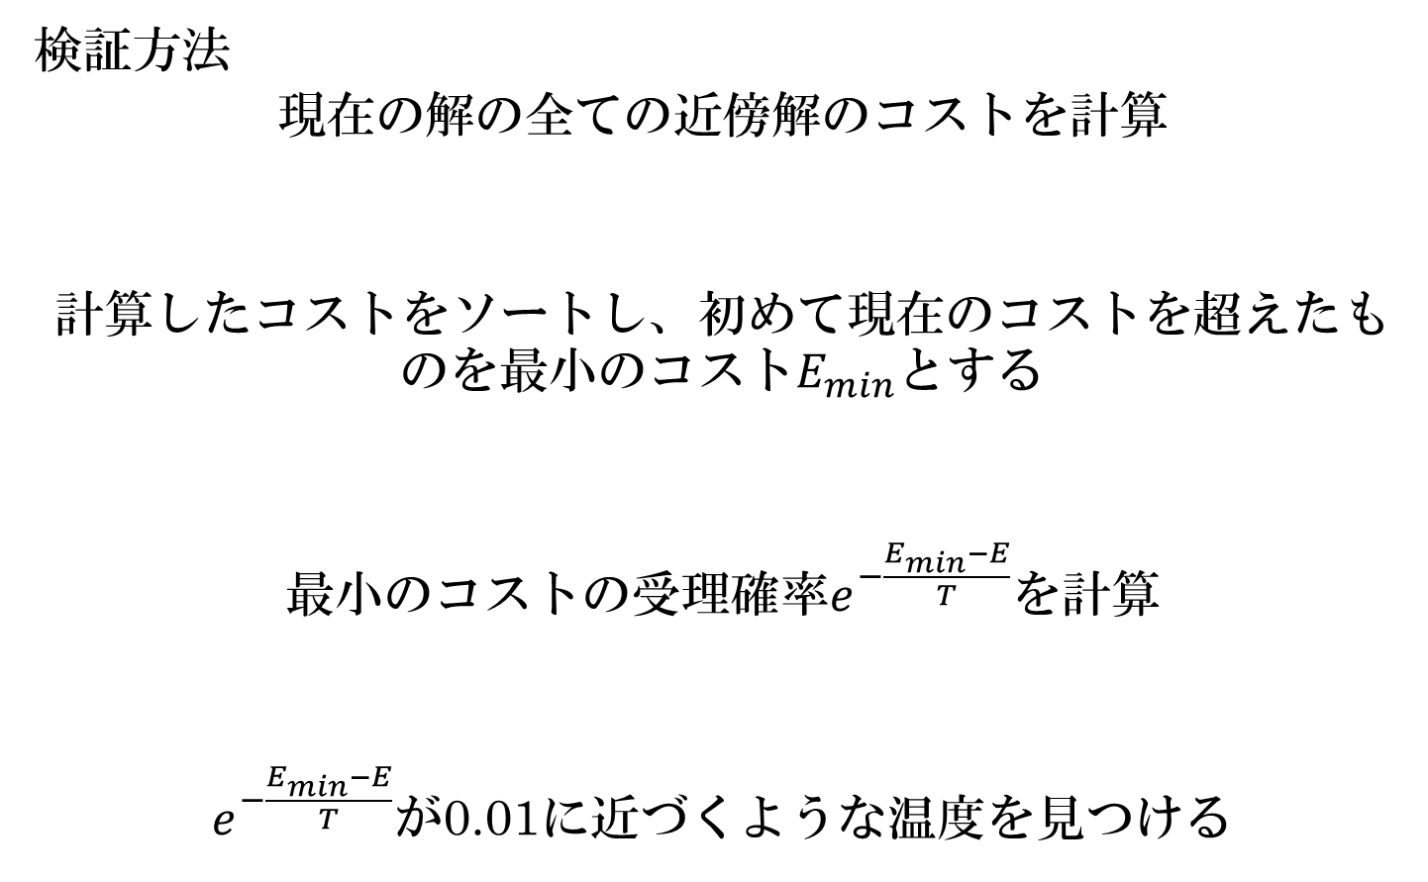
最底温度の検証
検証方法
現在の解の全ての近傍解のコストを計算
計算したコストをソートし、初めて現在のコストを超えたものを最小のコスト$E_{min}$とする
最小のコストの受理確率$e^{−\frac{E_{min}−E}{T}}$を計算
$e^{−\frac{E_{min}−E}{T}}$が0.01に近づくような温度を見つける

Slide 5

実験
探索回数50000回の温度一定のメトロポリスで探索回数250回ごとに最小コストの受理確率$e^{−\frac{E_{min}−E}{T}}$を計算
求めた200個の受理確率の平均値が0.01に最も近い温度を最低温度とする

Slide 6
結果
att48
T=0.0005 ⇒ 平均：0.094636
平均が0.01以上だったので温度を下げる
T=0.0004 ⇒ 平均：0.256473
温度を下げたのに平均が大きくなった

Slide 7
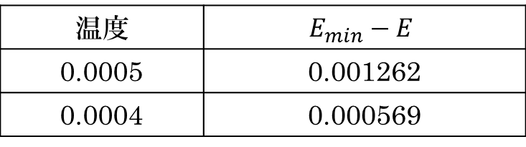
考察
現在の解のコストと近傍解のコストの差が小さいほど改悪解の受理確率は大きくなる
T=0.0004の時のコストの差が小さすぎたため受理確率の平均が大きくなったと考えられる
コストの差によっては必ずしも温度が低いほど受理確率が低くなるわけではない
温度 | $$E_{min}−E$$
0.0005 | 0.001262
0.0004 | 0.000569

Slide 8
考察
今回の方法では最低温度をうまく決められなかった
⇒別の方法を考える
①確率を1％から大きくする
②解交換周期内で改悪解が受理された回数が解交換周期の
○%の回数になるような温度

Slide 9
来週以降
・最低温度の再決定
・レプリカ数の検証
・アルゴリズムの改良案

